Slide 1
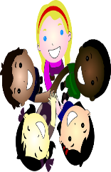
Clase#339 Séquito de MelquisedecLisbet
Por MelquisedecLisbet!!
Por nuestro Padre y nuestra Madre!!
Hermanos fieles, hoy Cristo Lisbet nos explica que nosotros somos el
Séquito de MelquisedecLisbet, o sea Sus santos ángeles y primicias.
Por eso Dios nos demanda vivir una vida santa y pura.
Al hermano mayor no le gusta la palabra sequito, porque quiere decir que estamos apartados para MelquisedecLisbet. Lo que esto significa es no mezclar las preciosas Palabras de Cristo Lisbet con costumbres humanas que nada tienen que ver con las enseñanzas que aprendemos en el Reino de Salem. Jeremías 15:19
Nosotros somos seres espirituales, linaje escogido, una nación santa, creados a Imagen y Semejanza de los Dios vivos, MelquisedecLisbet, por lo tanto debemos vivir de la siguiente manera:
MelquisedecLisbet deben ser lo más importante y lo primero en nuestra vida
Nuestros amigos deben ser amigos de MelquisedecLisbet, debemos saber escoger nuestras amistades
Actuar como piden MelquisedecLisbet, con amor y haciéndolo todo correctamente y no actuar como los demás
Tener un buen testimonio de vida, siendo tierra deseable para los extranjeros, no teniendo las mismas costumbres o hacer lo mismo que hace el resto del mundo
Obedecer en todo
Compartir el conocimiento que nos han dado MelquisedecLisbet
Santos ángeles, Cristo Lisbet nos enseña todo lo que necesitamos para no morir, para poder tener Vida Eterna. Nosotros tenemos el privilegio de poder escuchar Sus consejos, podemos leer la biblia y entender las figuras, tenemos inteligencia espiritual para retener sus enseñanzas y ponerlas en practica cada día. Proverbios 7:1-5
¡Soy Tu sequito MelquisedecLisbet, Eres lo mas importante para mi y escogí seguirte. Amen, Aleluya!

Slide 2
Clase#339 Séquito de MelquisedecLisbet
Hoja para el Colaborador/Padre
Instrucciones para la clase:
Hacer copias de la pagina 1 y 3 para los niños menores
Hacer copias de la pagina 1 y 4 para los niños mayores
El colaborador da una breve introducción al tema y les recuerda los siguientes significados
Sequito: Un grupo de personas que asisten o rodean a una persona
importante (Seguidores). Persona apartada para el servicio del Rey y la
Reina, Sus santos ángeles o primicias.
Influencia: El poder que tiene una persona de cambiar la forma de pensar o
actuar de alguien.
Pueden hacer las siguientes preguntas para reforzar el tema, si no tienen
acceso al video:
¿Qué significa estar apartado para MelquisedecLisbet? No mezclar las preciosas Palabras de Cristo Lisbet con costumbres humanas que nada tienen que ver con las enseñanzas que aprendemos en el Reino de Salem.
¿ Qué significa ser el Sequito de MelquisedecLisbet? Ser sus seguidores, Sus santos ángeles y primicias.
El colaborador debe motivar a los niños a contestar las preguntas mientras aparece el reloj en la pantalla del video.
Se recomienda recordarles a los niños la importancia de repasar la clase en sus casas.
Actividad Oruga móvil
Los niños van a formar una oruga.
Corta las tiras hasta la mitad del papel, como lo muestra el ejemplo 1
Dobla las tiras como lo muestra el ejemplo 2
Pega las tiras al lado opuesto tal como muestra el ejemplo 3
Recorta el molde en la pag. 3 y traza 2 en papel rojo, recortalos
Dibuja la cara de la oruga, ver ejemplo 4
Pega las antenas a la cabeza y pegala al frente de la oruga, ver ejemplo 5. Pega la otra forma de la cabeza en la parte de atras de la oruga y unes las dos en el centro al pegarlas.
Tu oruga en 3era dimension esta lista
Materiales:
Papel construcción verde y rojo
Tijeras
Goma

Slide 3
Clase#339 Séquito de MelquisedecLisbet
Molde antenas
Molde cara Oruga

Slide 4
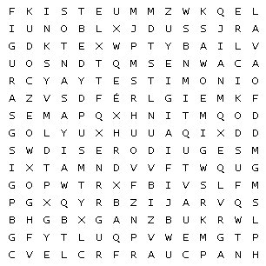
Clase#339 Séquito de MelquisedecLisbet
Santo ángel, encuentra las palabras
apartado eterna figuras
linaje santos seguidores
séquito testimonio

Slide 5
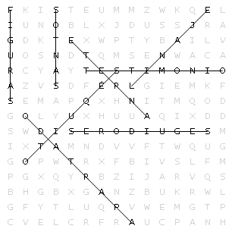
Clase#339 Séquito de MelquisedecLisbet
Respuestas
apartado eterna figuras
linaje santos seguidores
séquito testimonio

